Slide 1
딱
딱
거기
거기
구성원 : 정요섭, 곽민규, 박경현, 명준호, 김재원, 이상준
Copyrightⓒ. Saebyeol Yu. All Rights Reserved.

Slide 2
목차
현황 및 필요성
기존 앱?
해결방안

Slide 3
001
현황 및 필요성
Copyrightⓒ. Saebyeol Yu. All Rights Reserved.

Slide 4
1
사람들은 과연?
언제
어디서
무엇을

Slide 5
2
약속 잡을 때…
맛집? 43%
어디서 만나지
70%
뭐하고 놀지
54%
분위기?
36%
출처 : 상상연구소(2021)
Copyrightⓒ. Saebyeol Yu. All Rights Reserved.

Slide 6
3
한 번쯤 가져봤을 의문
밥
처음 가는 곳인데 어디서 보지?
비 오고 우중충한 날 어디 가지?
맨날 갔던 데 말고 다른 곳은 없나
불편한 사람과 만나는 곳 어디가 좋지?
남자끼리 만나는데 어디 가야 되지?
영화
카페
카페
카페
Copyrightⓒ. Saebyeol Yu. All Rights Reserved.

Slide 7
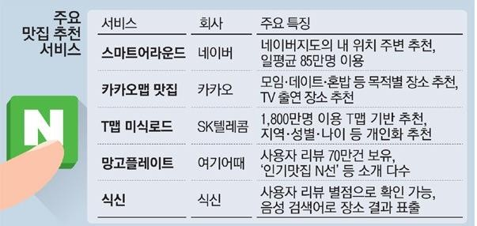
5
장소 추천 서비스 및 지도 이용 현황
특정 장소, 특히 식당의 위치 추천 서비스 이용량이 점차 증가 추세
Copyrightⓒ. Saebyeol Yu. All Rights Reserved.

Slide 8
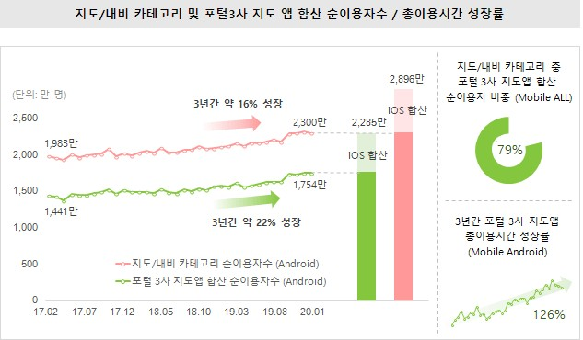
6
장소 추천 서비스 및 지도 이용 현황
지도 어플을 통해 정보를 얻는 사람들이 많아지고 있다.
Copyrightⓒ. Saebyeol Yu. All Rights Reserved.

Slide 9
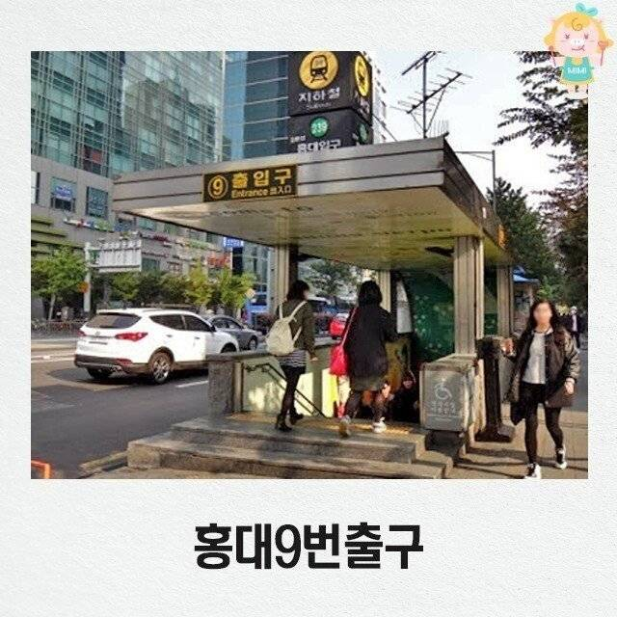
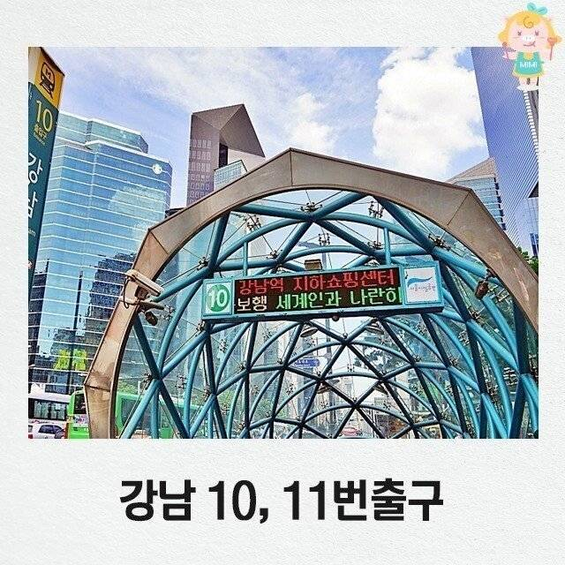

4
우리가 주로 가는 곳
Copyrightⓒ. Saebyeol Yu. All Rights Reserved.

Slide 10
002
기존 앱들은 지금?
Copyrightⓒ. Saebyeol Yu. All Rights Reserved.

Slide 11
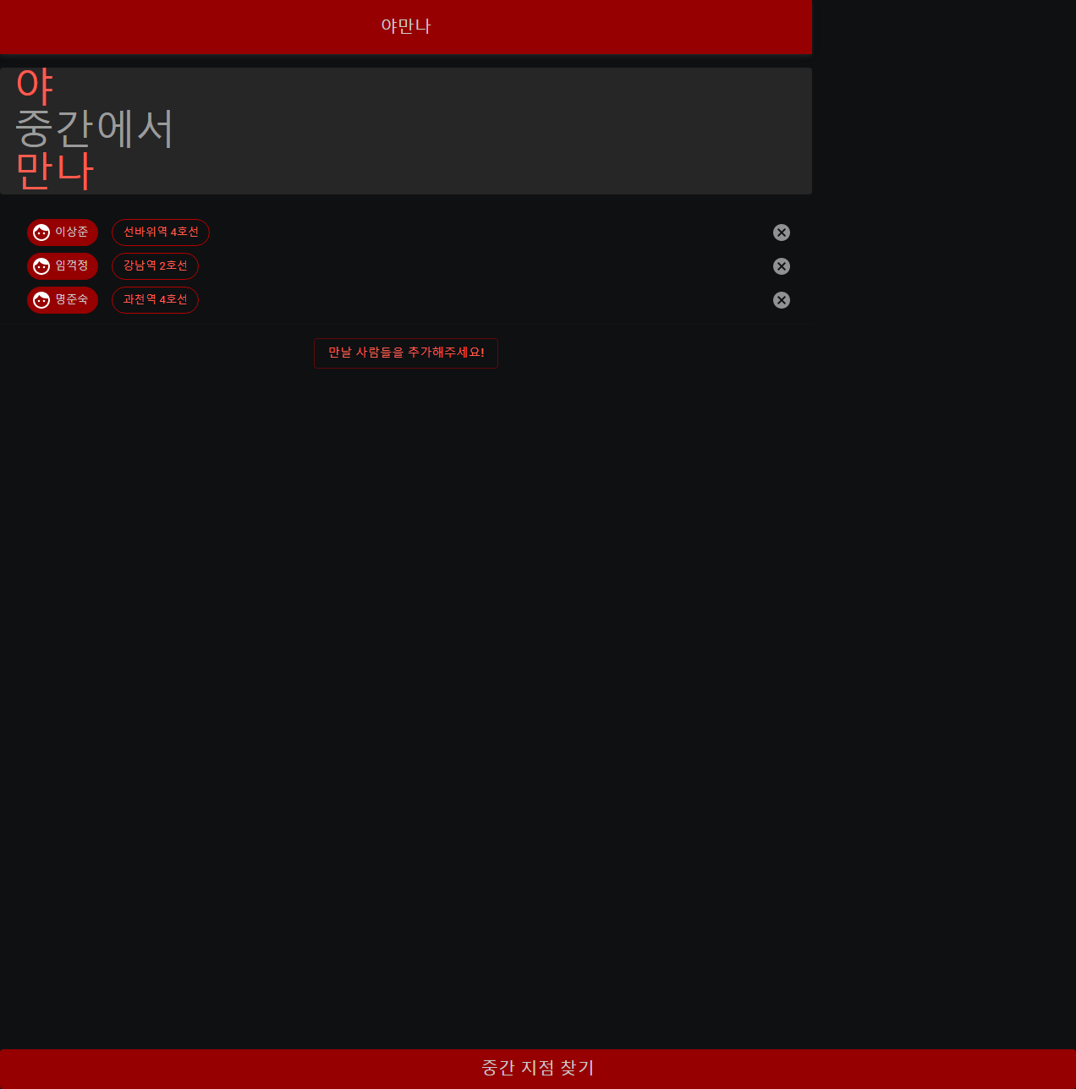
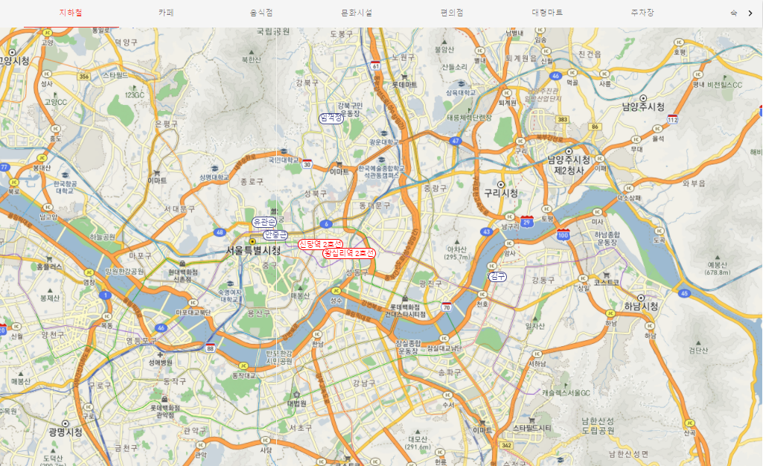
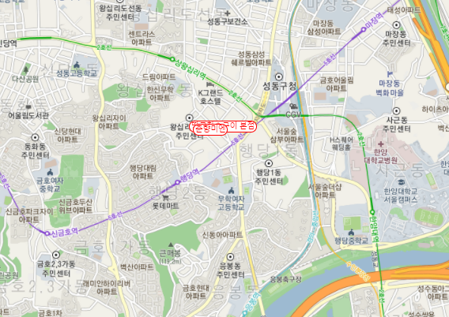
4
현재 서비스 앱들은?
야! 만나
위밋
플레이스
카카오맵
Copyrightⓒ. Saebyeol Yu. All Rights Reserved.

Slide 12
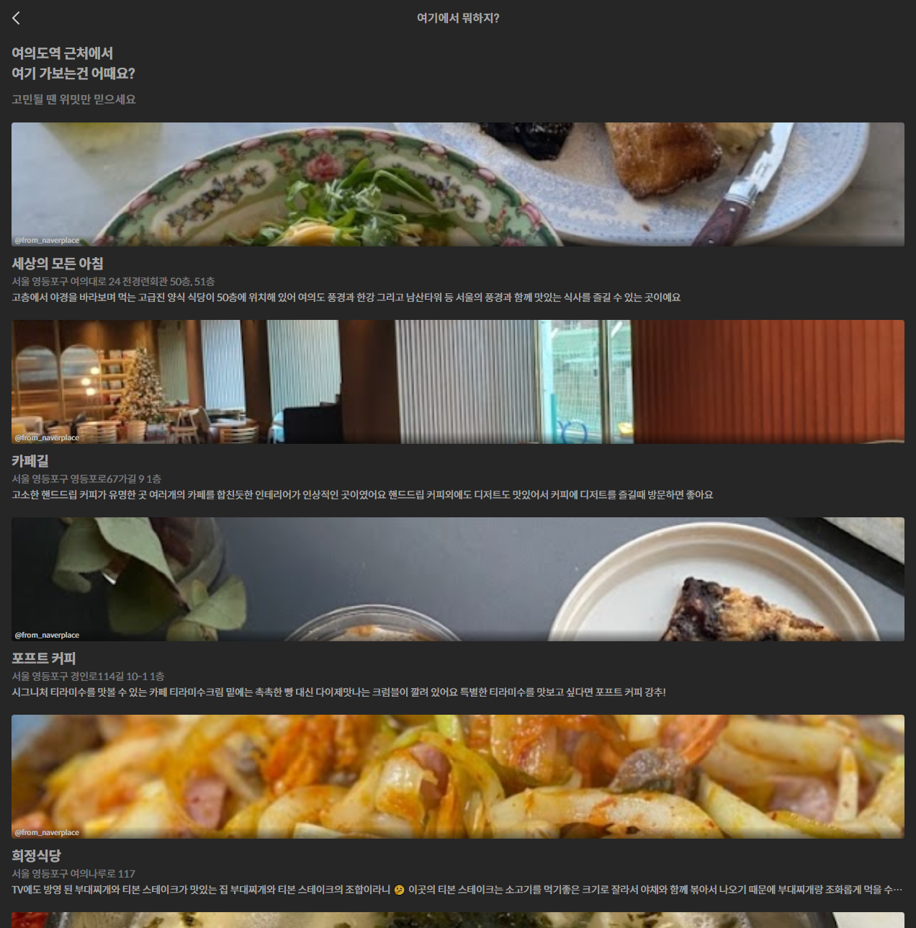
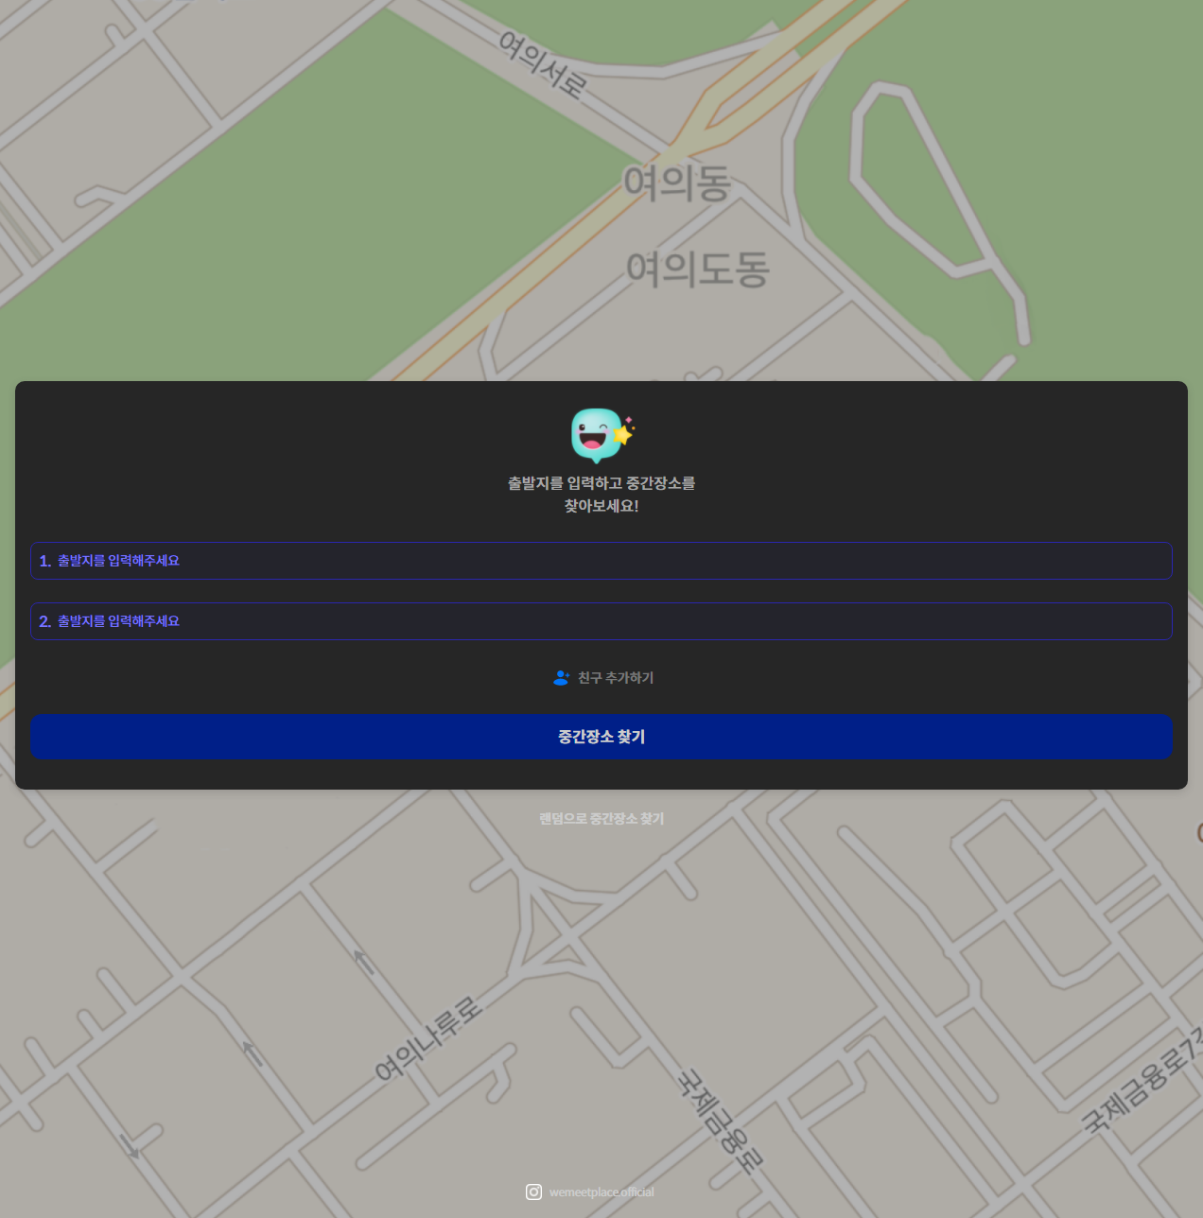
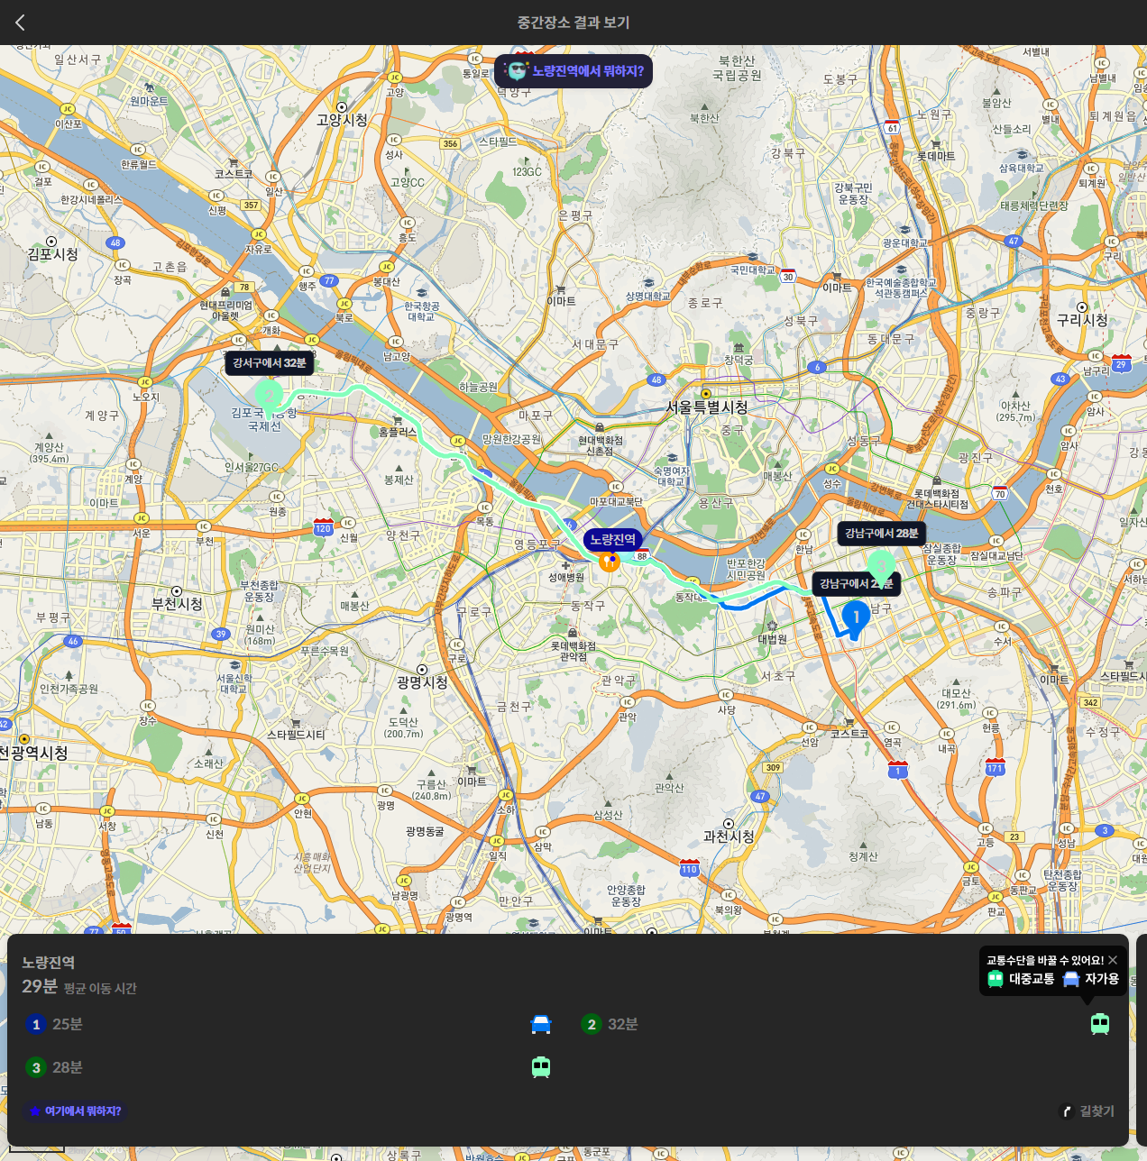
4
현재 서비스 앱들은?
위밋
플레이스
야! 만나
카카오맵
Copyrightⓒ. Saebyeol Yu. All Rights Reserved.

Slide 13
4
현재 서비스 앱들은?
아쉬운 점
난 오늘 남자 4명이서 놀 건데 어딜 추천해?
어제 만나서 피자 먹었어 오늘은 뭐 먹으면 좋을까?
오늘 같은 날씨에는 어딜 많이 가?
목적에 맞는 추천 장소 앱이 없다
야! 만나
위밋
플레이스
사용자 편의성이 떨어진다
장소 데이터가 부족하다
카카오맵
중간 지점 검색이 없다
Copyrightⓒ. Saebyeol Yu. All Rights Reserved.

Slide 14
A
A
003
해결 방안
Copyrightⓒ. Saebyeol Yu. All Rights Reserved.

Slide 15
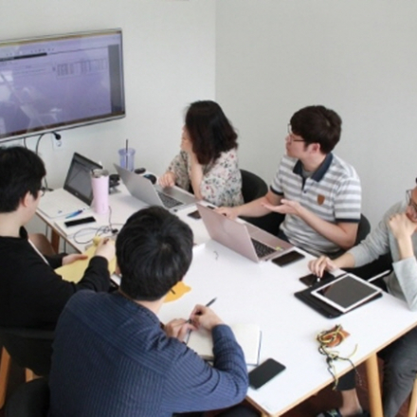


1
모임의 성격에 따른 위치 추천
Copyrightⓒ. Saebyeol Yu. All Rights Reserved.

Slide 16
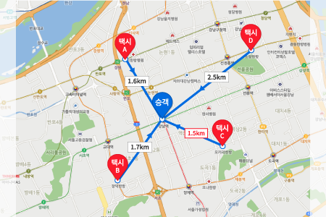
2
결과 공유
Copyrightⓒ. Saebyeol Yu. All Rights Reserved.

Slide 17
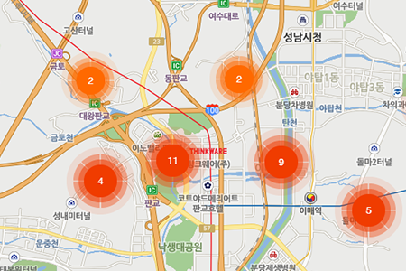

3
시간 제한 투표 기능
Copyrightⓒ. Saebyeol Yu. All Rights Reserved.

Slide 18

4
랜덤 선택 가능
Copyrightⓒ. Saebyeol Yu. All Rights Reserved.

Slide 19
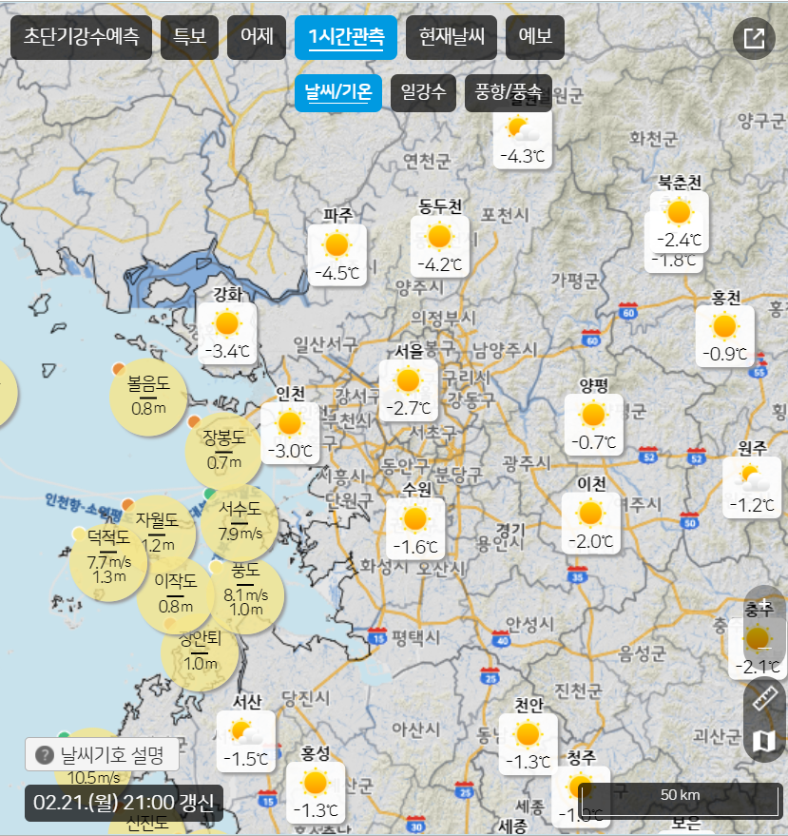
5
상황별 추천
오늘은 여기 어때?
마치 기상청 예보처럼
날씨별 장소별 연령별
모임 정보 알려줄까?
Copyrightⓒ. Saebyeol Yu. All Rights Reserved.

Slide 20
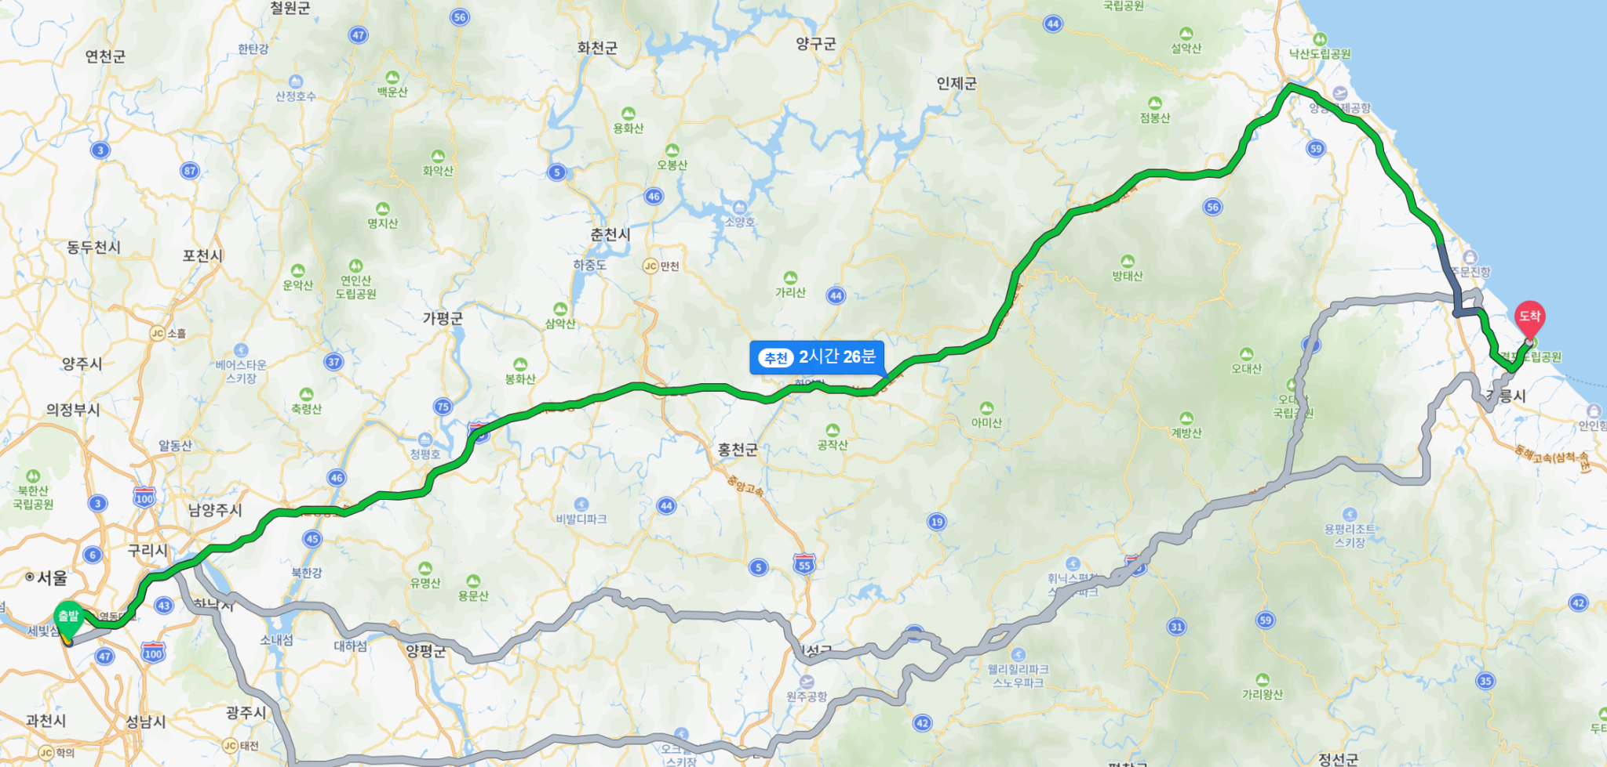
6
상황별 추천
기왕 볼 거면 여기 어때?
얼마나 볼 건지 적어주면
취향에 맞게 내가 알아서
여행지도 추천해 줄까?
Copyrightⓒ. Saebyeol Yu. All Rights Reserved.

Slide 21
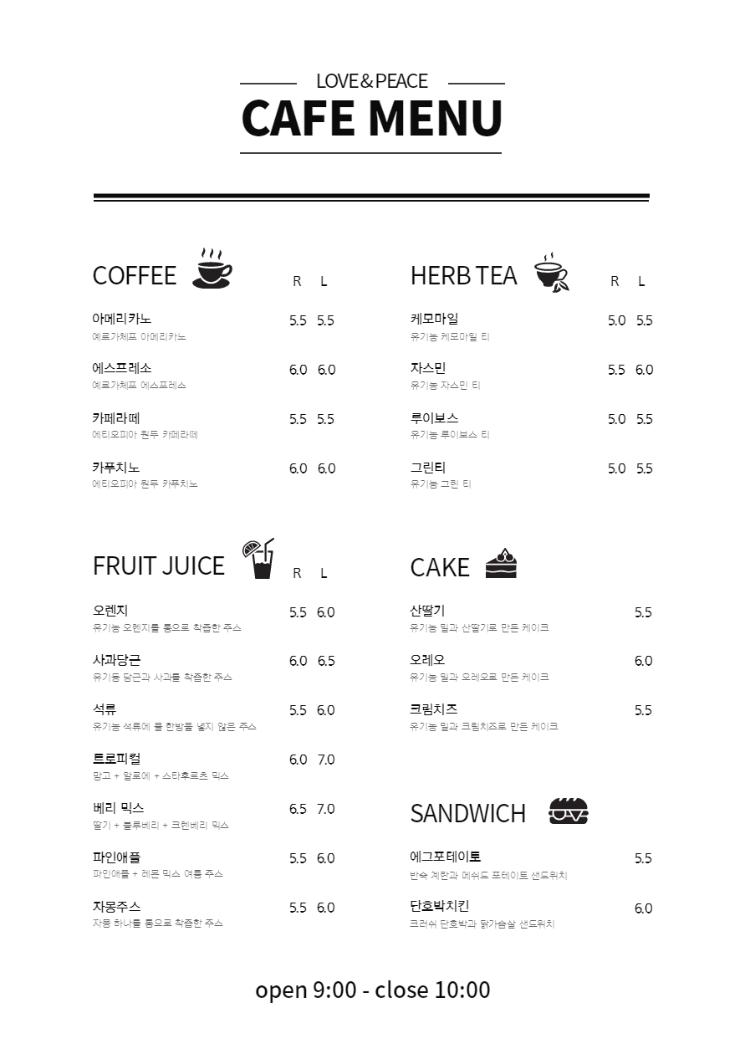
7
상황별 추천
주머니 사정따라 여기 어때?
얼마나 쓸 건지 적어주면
취향에 맞게 내가 알아서
모임 장소도 추천해 줄까?
Copyrightⓒ. Saebyeol Yu. All Rights Reserved.

Slide 22
A
A
004
이점
Copyrightⓒ. Saebyeol Yu. All Rights Reserved.

Slide 23
1
이점
이용자 측면
경제적 측면
UI 개선으로 가독성 및
편의성 제공
빠르고 편하게 합리적인 장소를 추천 받는다.
알려지지 않은 지역
발달하지 않은 상권에
활력을 불어 넣을 수 있다.
Copyrightⓒ. Saebyeol Yu. All Rights Reserved.

Slide 24
딱
딱
거기
거기
Copyrightⓒ. Saebyeol Yu. All Rights Reserved.

